Slide 1
PROCEDURY EWAKUACYJNE I Bezpieczeństwa DLA PRACOWNIKÓW FUNKCYJNYCH I KADRY ADMINISTRACYJNEJ.

Slide 2
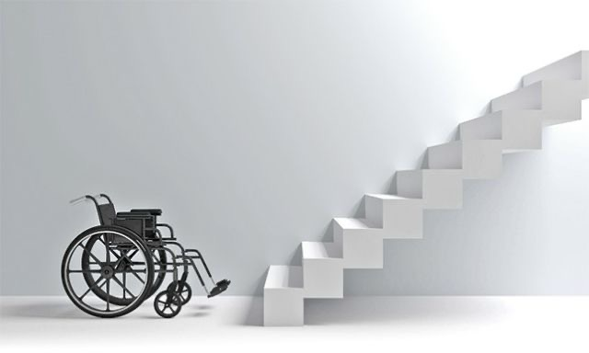
Ewakuacja osób z niepełnosprawnościami a przepisy.
Podstawowym aktem prawnym, który omawia sytuację i perspektywę osób z niepełnosprawnościami jest Konwencja o prawach osób niepełnosprawnych. Przyjęto ją 13 grudnia 2006 roku. Jej głównym celem jest ochrona i zapewnienie pełnego i równego korzystania z praw człowieka i podstawowych wolności przez osoby z niepełnosprawnościami na równi ze wszystkimi innymi obywatelami. Na podstawie Konwencji, wyznaczającej ogólne kierunki, są tworzone przepisy szczegółowe wszystkich państw, które ją podpisały – także Polski.
Precyzują one wymagania dla budynków, miejsc i sytuacji, w których należy zapewnić dostępność dla wszystkich osób. Dostępność, nie tylko w normalnych warunkach użytkowania obiektu, ale również w trudniejszych warunkach – warunkach zagrożenia.
W przypadku wystąpienia niebezpieczeństwa wszystkie osoby przebywające wewnątrz budynku muszą mieć możliwość bezpiecznej ewakuacji. Zawarte w polskich przepisach wymagania dotyczące ewakuacji nie zawsze jednak precyzują szczegółowe rozwiązania dla OzN. A przecież potrzebują one więcej czasu, aby wydostać się z budynku i dostać do miejsca bezpiecznego. Niejednokrotnie nie są w stanie zrobić tego bez wsparcia.

Slide 3
Osoby z niepełnosprawnościami, czyli kto?

Slide 4
Według danych statystycznych Głównego Urzędu Statystycznego w Polsce jest około 3 milionów osób z orzeczeniem o niepełnosprawności. Ale dostępność służy znacznie szerszej grupie niż tylko one: to również osoby starsze, z nieporęcznym bagażem, z czasowymi i trwałymi niepełnosprawnościami, z wózkami dziecięcymi czy po prostu na wysokich obcasach. Szacuje się, że tak rozumiana grupa to nawet 7,7 miliona osób, czyli obejmuje ona ponad 20% Polaków.
W przepisach krajowych występują różne pojęcia określające grupę osób z niepełnosprawnościami:
Ustawa o zapewnieniu dostępności wprowadza określenie osoba ze szczególnymi potrzebami, czyli „osoba, która ze względu na swoje cechy zewnętrzne lub wewnętrzne, albo ze względu na okoliczności, w których się znajduje, musi podjąć dodatkowe działania lub zastosować dodatkowe środki w celu przezwyciężenia bariery, aby uczestniczyć w różnych sferach życia na zasadzie równości z innymi osobami.”
W przepisach techniczno-budowlanych mówi się o osobach z ograniczoną zdolnością poruszania się.

Slide 5
Przepisy ogólne.
Zgodnie z ustawą Prawo budowlane każdy obiekt budowlany, w tym każdy budynek, powinien być zaprojektowany i wykonany zgodnie z przepisami i zasadami wiedzy technicznej. W przypadku obiektów użyteczności publicznej i budynków mieszkalnych wielorodzinnych ustawa precyzuje, że należy zapewnić niezbędne warunki do korzystania z nich przez osoby z niepełnosprawnościami, w tym osoby starsze, oraz minimalny udział lokali mieszkalnych dostępnych dla takich osób w ogólnej licznie lokali mieszkalnych w budynku wielorodzinnym. Opis dostępności powinien się znaleźć w projekcie budowlanym w części zawierającej projekt architektoniczno-budowlany obiektu.
Warto również podkreślić, że każda zmiana warunków niezbędnych do korzystania z obiektu przez osoby z niepełnosprawnościami jest uznawana
za istotne odstąpienie od zatwierdzonego projektu i wymaga uzyskania decyzji o zmianie pozwolenia na budowę oraz ponownego zgłoszenia.
Warunki te podlegają również kontroli organu nadzoru budowlanego podczas odbioru budynku.
Z powyższego wynika, że zarówno wielorodzinne budynki mieszkalne, jak i wszystkie budynki użyteczności publicznej powinny zostać
zaprojektowane i wykonane uniwersalnie, czyli w sposób dostępny, umożliwiający korzystanie z nich wszystkim osobom – w tym osobom z
niepełnosprawnościami. Jest to szczególnie istotne w kontekście sytuacji kryzysowych, w których konieczna jest ewakuacja, np. w razie pożaru.
Bezpieczeństwo pożarowe i dostępność obiektu są uwzględnione w siedmiu podstawowych wymaganiach stawianych przez przepisy europejskie
(CPR) [4] i powtórzonych przez przepisy krajowe [3, 6]. Oznacza to m.in. zapewnienie możliwości opuszczenia obiektu przez wszystkie osoby
znajdujące się wewnątrz lub uratowanie ich w inny sposób.

Slide 6
Dodatkowo instytucje publiczne mają obowiązek przygotowania przynajmniej co cztery lata raportu o stanie zapewnienia dostępności osobom ze szczególnymi potrzebami wdanym podmiocie (organizacji). Powinien on zawierać w szczególności informacje o zapewnieniu możliwości ewakuacji lub uratowania w inny sposób OzN, czyli:
o kierunkach i drogach ewakuacji w formie wizualnej (w tym np. oświetleniu dróg ewakuacji w formie listwy przypodłogowej zasilanej z niezależnego źródła), dotykowej(np. tyflograficznych planach ewakuacji) i głosowej (np. przez dźwiękowe systemy ostrzegawcze );
O dostępności pozbawionych barier i/lub dostosowanych dla osób z niepełnosprawnościami drogach ewakuacyjnych, miejscach oczekiwania na ewakuację, punktach zbiórki, drzwiach i przegrodach ogniowych i dymowych, schodowych wózkach ewakuacyjnych itp..;
o procedurach ewakuacyjnych i sposobach przeszkolenia pracowników;

Slide 7
Opis dostępności w projekciearchitektoniczno-budowlanym

Slide 8
Konieczność umieszczenia w projekcie architektoniczno-budowlanym budynku mieszkalnego wielorodzinnego i budynku użyteczności publicznej opisu dostępności wynika bezpośrednio z rozporządzenia w sprawie szczegółowego zakresu i formy projektu budowlanego. Wymaga ono, by część opisowa projektu zawierała:
liczbę lokali mieszkalnych dostępnych dla osób z niepełnosprawnościami – w przypadku zamierzenia budowlanego dotyczącego budynku mieszkalnegowielorodzinnego;
opis zapewnienia niezbędnych warunków do korzystania z obiektów użyteczności publicznej i mieszkaniowego budownictwa wielorodzinnego przez osoby z niepełnosprawnościami.

Slide 9
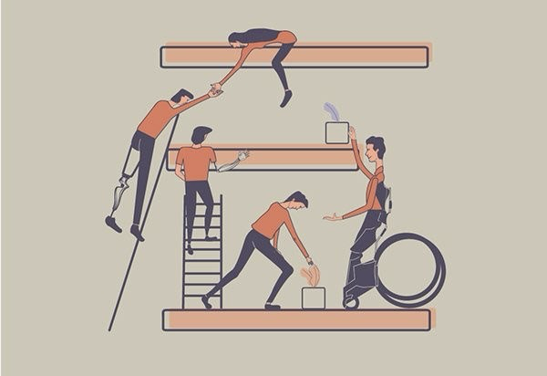
W obydwu przypadkach zaleca się, by opis ten określał zapewnienie dostępności co najmniej najważniejszych elementów, którymi są:
zagospodarowanie terenu – zastosowane rodzaje nawierzchni, ich układ (w tym sposoby pokonywania różnic wysokości) oraz elementy wyposażenia: miejsca odpoczynku, wiaty śmietnikowe, stojaki rowerowe itp., systemy prowadzenia (faktury dotykowe);
strefy wejściowe – opis sposobu zapewnienia dostępności do poziomu wejścia (schody, pochylnie, podnośniki, inne rozwiązania), drzwi wejściowe, podłogi i posadzki zewnętrzne i wewnętrzne, elementy wyposażenia strefy wejściowej (szatnie, recepcje, punkty informacyjne, kasy itp.);
komunikacja pionowa w budynku (schody, pochylnie wewnętrzne, dźwigi osobowe, podnośniki, ewentualnie inne rozwiązania) – wymiary, materiały użyte do budowy i materiały wykończeniowe oraz oświetlenie;

Slide 10
komunikacja pozioma– wymiary, materiały użyte do budowy korytarzy i przejść oraz materiały wykończeniowe, stałe elementy wyposażenia (np. stoły, lady, siedziska itp.) oraz oświetlenie;
funkcja obiektu i poszczególnych pomieszczeń – materiały wykończeniowe, systemy i układy aranżacji wnętrz, dobór oświetlenia i poszczególnych elementów stałych, również pomieszczenia sanitarne (w tym toalety, przebieralnie, natryski, pomieszczenia z przewijakami dostępne dla OzN);
bezpieczeństwo i ewakuacja z budynku– układ dróg ewakuacyjnych, oświetlenie awaryjne, systemy powiadamiania, lokalizacja i wyposażenie miejsca oczekiwania na ewakuację i punktu zbiórki dla osób potrzebujących dodatkowej pomocy/asysty, rodzaj i ilość rekomendowanego sprzętu do ewakuacji

Slide 11
Ewakuacja zgodna z WT i OP

Slide 12
Podstawowe wymagania określające warunki ewakuacji znajdują się w:
Rozporządzeniu Ministra Infrastruktury z dnia 12 kwietnia 2002 r. w sprawie warunków technicznych, jakim powinny odpowiadać budynki i ich usytuowanie (zwanym dalej WT),
Rozporządzeniu Ministra Spraw Wewnętrznych i Administracji z dnia 7 czerwca 2010 r. w sprawie ochrony przeciwpożarowej budynków, innych obiektowych budowlanych i terenów (zwanym dalej OP).
Zgodnie z nimi budynek powinien być zaprojektowany i wykonany tak, aby zapewnić każdemu użytkownikowi i użytkowniczce możliwość ewakuacji, co w OP opisane jest w następujący sposób:
§ 15.1. Z każdego miejsca w obiekcie, przeznaczonego do przebywania ludzi, zapewnia się odpowiednie warunki ewakuacji, umożliwiające szybkie i bezpieczne opuszczenie strefy zagrożonej lub objętej pożarem, dostosowanie do liczby i stanu sprawności osób przebywających w obiekcie orazjego funkcji, konstrukcji i wymiarów, a także zastosowanie technicznych środków zabezpieczenia przeciwpożarowego […].
Użytkownicy poruszając się drogami komunikacji ogólnej, zwanymi drogami ewakuacyjnymi, powinni mieć możliwość opuszczenia zagrożonej strefy i udania się do miejsca bezpiecznego, co określone jest w WT następująco:
§ 236.1. Z pomieszczeń przeznaczonych na pobyt ludzi powinna być zapewniona możliwość ewakuacji w bezpieczne miejsce na zewnątrz budynku lub do sąsiedniej strefy pożarowej, bezpośrednio drogami komunikacji ogólnej, zwanymi dalej «drogami ewakuacyjnymi».

Slide 13
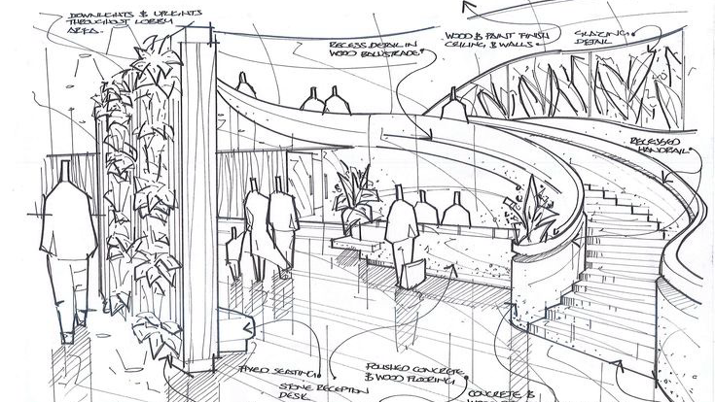
Tym bezpiecznym miejscem może być inna strefa pożarowa lub wyznaczony punkt zbiórki do ewakuacji na zewnątrz obiektu.
Poniżej aktualne wymagania WT i OP dla budynków w zakresie ewakuacji:
Rozporządzenie WT określa architektoniczne wymagania dla budynku:
wymiary dróg ewakuacyjnych (szerokość, wysokość i długość),
wymiary i sposób otwierania drzwi znajdujących się na drogach ewakuacyjnych,
sposób zabezpieczenia przed dymem na drogach (podział na odcinki, oddymianie lub zabezpieczenie przed zadymieniem).

Slide 14
Rozporządzenie OP skupia się na fazie użytkowej budynku, określając wymagania dotyczące m.in.:
czynności zabronionych (które mogłyby utrudnić lub uniemożliwić ewakuację) i obowiązków w zakresie ochrony przeciwpożarowej,
oznakowania dróg ewakuacyjnych oraz urządzeń przeciwpożarowych i sprzętu ewakuacyjnego,
procedur ewakuacyjnych (w tym praktycznego sprawdzenia organizacji oraz warunków ewakuacji z całego obiektu) i sporządzania instrukcji bezpieczeństwa pożarowego.

Slide 15
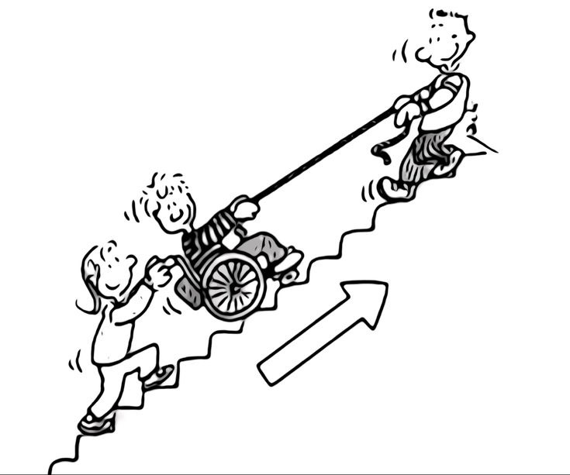
Generalnie pojęcie „droga ewakuacyjna” należy rozumieć jako drogę z dowolnego miejsca w obiekcie , w którym może przebywać człowiek, do miejsca, w którym jest on bezpieczny. WTO określą ją, że to miejsce może być inną strefą pożarową lub wyjściem z budynku. Przepisy OP wymagają dodatkowo wskazania miejsca zbiórki na ewakuację, nie określając jednak, gdzie ten punkt powinien się znajdować. Same drogi ewakuacyjne dzieli się na odcinki:

Slide 16
przejście ewakuacyjne – w pomieszczeniu, od najdalszego miejsca, w którym może przebywać człowiek, do wyjścia na drogę komunikacji ogólnej (korytarz, klatka schodowa, hol)lub do innej strefy pożarowej albo na zewnątrz budynku;
dojście ewakuacyjne – od wyjścia z pomieszczenia do wyjścia do innej strefy pożarowej lub na zewnątrz budynku;
odcinek od wyjścia z budynku do miejsca zbiórki na ewakuację (nie ujęty w przepisach).
Przejścia ewakuacyjne w budynkach ZL nie powinny przekraczać 40 m długości. Jeżeli podczas projektowania nie jest znany układ elementów wyposażenia wnętrz, maksymalna długość drogi powinna wynosić 32 m. Długości dojść ewakuacyjnych uzależnione są od sposobu użytkowania budynku odzwierciedlonego w kategorii zagrożenia ludzi oraz liczbie dostępnych kierunków ewakuacji (patrząc z perspektywy wyjścia z pomieszczenia).

Slide 17
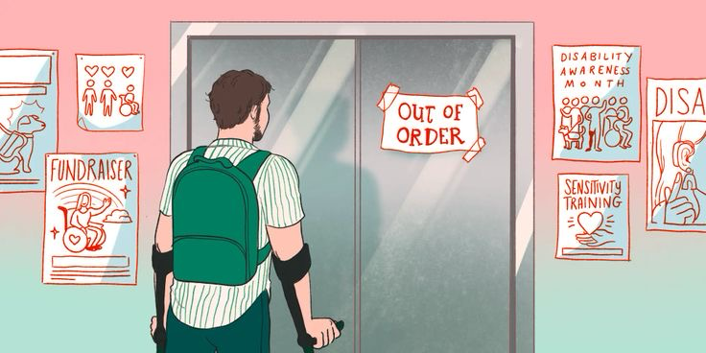
W trakcie użytkowania trzeba również pamiętać o prawidłowym utrzymaniu dróg ewakuacyjnych – niemożna ich w żaden sposób blokować ani ograniczać do nich dostępu. W związku z tym przepisy zakazują m.in.:
umieszczania przedmiotów na tych drogach oraz lokalizacji na nich elementów wystroju wnętrz, instalacji i urządzeń w sposób zmniejszający ich szerokość albo wysokość poniżej wymaganych wartości określonych zgodnie z WT,
zamykania drzwi ewakuacyjnych w sposób uniemożliwiający ich natychmiastowe użycie w razie pożaru lub innego zagrożenia powodującego konieczność ewakuacji,
uniemożliwiania lub ograniczania dostępu do wyjść ewakuacyjnych i okien dla ekip ratowniczych.

Slide 18
Dobierając rozwiązania zapewniające możliwość ewakuacji wszystkich użytkowników budynku mieszkalnego, należy mieć na uwadze fakt, że przepisy techniczno-budowlane dla tego typu budynku stawiają najniższe wymagania w zakresie bezpieczeństwa pożarowego:
klasa odporności pożarowej jest niższa niż dla innych budynków ZL, a tym samym wymagana klasa odporności ogniowej ich elementów również jest niższa,
maksymalna możliwa długość dróg ewakuacyjnych jest najdłuższa ze wszystkich typów budynków, co oznacza, że musimy pokonać najdłuższy dystans od wyjścia z mieszkania do miejsca bezpiecznego,
nie wymaga się znakowania dróg ewakuacyjnych,
nie wymaga się instalowania urządzeń alarmujących o pożarze I przekazujących informacje o zagrożeniu do PSP ani urządzeń gaszących, jak np. Instalacja tryskaczowa,
nie wymaga się zapewnienia systemu usuwania dymu z klatki schodowej w budynkach średnio wysokich SW, jeżeli nie zostały przekroczone długości poziomych dojść ewakuacyjnych,
dla budynków określonych w § 213 WT, czyli budynków do trzech kondygnacji naziemnych włącznie, mieszkalnych jednorodzinnych I mieszkalnych w gospodarstwach leśnych, nie określa się w ogóle klasy odporności pożarowej, a tym samym klasy odporności ogniowej elementów budynków, oraz nie wymaga się zapewnienia dla tych elementów nierozprzestrzeniania ognia.

Slide 19
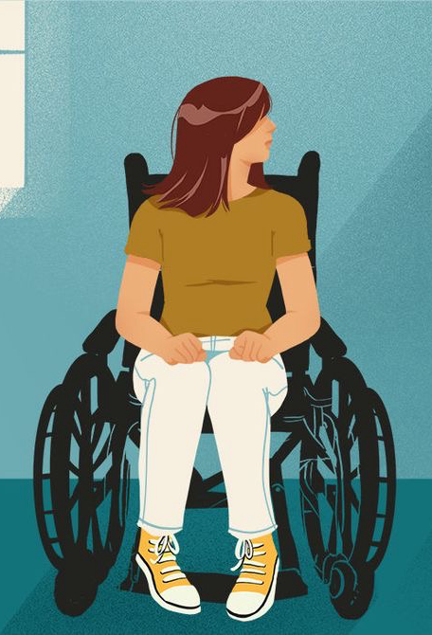
WAŻNE
Obecne minimalne wymagania WT zakładają, że każdy tak samo łatwo i szybko opuści budynek, przy czym nie uwzględniają potrzeb osób z niepełnosprawnościami i nie nakazują eliminacji barier, które przed nimi stawia dzisiejsze budownictwo.- W przypadku niewielkich budynków jednokondygnacyjnych o prostej architekturze spełnienie powyższych przepisów może być wystarczające do zapewnieniabezpieczeństwa w warunkach pożaru wszystkim użytkownikom.- Jednak w znaczącej większości przypadków należy – kierując się zasadami wiedzy technicznej – wprowadzić dodatkowe rozwiązania.

Slide 20
Identyfikacja barier

Slide 21
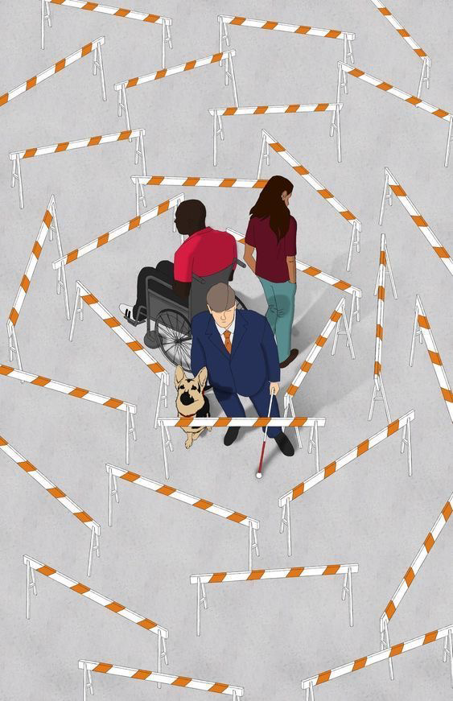
Bariery, o których piszemy, należy rozumieć jako każdą przeszkodę lub ograniczenie architektoniczne cyfrowe lub informacyjno-komunikacyjne, które uniemożliwia lub utrudnia osobom z niepełnosprawnościamiewakuację.
Możliwe przeszkody, wydłużające czas ewakuacji OzN, to:
bariery architektoniczne, takie jak: schody, drzwi, progi na drodze ewakuacyjnej, skomplikowanaarchitektura obiektu itp.,
brak świadomości i refleksji, że ewakuacja osób z niepełnosprawnością/starszych powinna być wcześniej przemyślana I przetrenowana, za tym idzie bagatelizowanie wyzwań I cedowanie ich wyłącznie na służby ratownicze,
brak uwzględnienia wydłużonego czasu informowania o zagrożeniu OzN oraz prędkości poruszania się OzN przy projektowaniu dróg ewakuacyjnych (obecnie w przepisach za długie drogi ewakuacyjne),

Slide 22
wydłużony czas informowania o niebezpieczeństwie + mniejsza prędkość = poruszania się dłuższy czas Ewakuacji

Slide 23
Dłuższy czas ewakuacji OzN jako wynikowa wydłużonego czasu informowania o niebezpieczeństwie i mniejszej prędkości poruszania się
brak uwzględnienia potrzebnej szerokości przejść / dojść / drzwi ewakuacyjnych,
skrócenie dostępnego czasu na ewakuację poprzez stosowanie materiałów palnych do ocieplenia i wykończenia dróg ewakuacyjnych,
brak wyraźnie oznaczonego miejsca zbiórki do ewakuacji, wyznaczonego w miejscu dostępnym,
brak sprzętu ewakuacyjnego dla OzN,
brak odpowiedniego dla OzN typu oznaczeń lub umieszczenie ich w nieprawidłowych lokalizacjach dla OzN,
brak instalacji/środków alarmujących OzN wzroku czy g/Głuche,
brak odpowiednich procedur w instrukcji bezpieczeństwa pożarowego,
brak rzetelnych, powtarzalnych szkoleń z zakresu profesjonalnej asysty osobom z różnymi niepełnosprawnościami.
Świadomość tych barier i możliwości ich eliminacji pozwala na uniwersalne i dostępne projektowanie budynków w taki sposób, aby wszyscymieli równe szanse się z nich wydostać w przypadku zagrożenia.

Slide 24
Proponowane rozwiązania

Slide 25
Rozwiązania pozwalające na bezpieczną ewakuację osób z niepełnosprawnościami powinny być dobrane do typu użytkowników, którzy mogą przebywać w budynku. Jednak niezależnie od dobranych indywidualnie środków zalecane jest co najmniej:
w zakresie rozwiązań architektonicznych: zapewnienie dróg ewakuacyjnychumożliwiających wydostanie się z budynku, umieszczenie odpowiednio dobranego oznakowania I oświetlenia ewakuacyjnego, wyznaczenie punktu zbiórki dla osób potrzebujących asysty/pomocy,
w zakresie rozwiązań sprzętowych: zapewnienie graficznego planu ewakuacji I minimalnej ilości sprzętu do ewakuacji osób OzN,
w zakresie rozwiązań organizacyjnych: zapewnienie przeszkolenia z zakresu ewakuacji (w szczególności odczytywania sygnałów alarmowych i sposobów wydostania się z obiektu).

Slide 26
podział na wyzwania, jakim trzeba sprostać, to sugerujemy roboczy podział jak niżej:
osoby z niepełnosprawnością ruchu – drożne ciągi komunikacyjne, pokonanie schodów / asysta,
osoby z niepełnosprawnością słuchu lub mowy – systemy powiadamiania /komunikacji / asysta,
osoby z niepełnosprawnością wzroku– oznaczenie dróg ewakuacji / asysta,
osoby z niepełnosprawnością intelektualną– proste, jasne instrukcje / asysta.

Slide 27
Rozwiązania architektoniczne

Slide 28
Drogi ewakuacyjne
Konieczne jest zapewnienie dróg ewakuacyjnych pozwalających każdej osobie (również z ograniczeniami mobilności i percepcji) na samodzielną ewakuację z budynku. Jeżeli nie jest to technicznie możliwe, należy zagwarantować możliwość schronienia się w specjalnychpomieszczeniach lub w miejscach oczekiwania na ewakuację zlokalizowanych w obrębie ewakuacyjnych klatek schodowych (lub ich najbliższym sąsiedztwie) na czas potrzebny do przybycia ekip ratowniczych.
Konieczne jest zapewnienie wolnych od przeszkód dróg ewakuacyjnych (możliwie szerokich, pozbawionych elementów utrudniających poruszanie się, takich jak kosze na śmieci, szafki itp.),przy czym należy pamiętać, że droga ewakuacyjna przebiega od wyjścia z pomieszczenia do miejsca zbiórki wyznaczonego do ewakuacji (nie do drzwi wyjściowych z budynku).

Slide 29
W celu zapewnienia dostępności rekomendujemy stosowanie minimalnych parametrów dla dróg ewakuacyjnych jak poniżej:
szerokość powinna wynosić min. 1,5 m, optymalnie 1,8 m, dla zapewnienia możliwości swobodnego minięcia się dwóch wózków,
długość drogi ewakuacyjnej powinna być jak najmniejsza – długości dróg zgodne z wymaganiami WT (rysunek 2) nie zawsze pozwalają na zachowanie przez odpowiednio długi czas, konieczny dla OzN, warunków umożliwiających ewakuację podczas zadymienia,
szerokość drzwi powinna wynosić min. 0,9 m, przy czym zaleca się stosowanie drzwi wykładanych (dających się włożyć na ścianę), które nie zawężają szerokości dróg ewakuacyjnych,
minimalna wysokość to 2,3 m; jeżeli występują miejscowe obniżenia, należy je oznaczyć kontrastowo.

Slide 30
Miejsce oczekiwania na ewakuację

Slide 31
Miejsce oczekiwania na ewakuację to punkt, w którym osoby niebędące w stanie samodzielnie się ewakuować mogą bezpiecznie poczekać na pomoc.
Należy lokalizować je w sposób nieograniczający drogi ewakuacyjnej, w pobliżu dróg ewakuacyjnych – jako wydzieloną część klatek ewakuacyjnych lub jako niezależne pomieszczenia pożarowo zamknięte w bliskiej odległości od drogi ewakuacji.
Zaleca się lokalizację miejsca oczekiwania na ewakuację w pierwszej kolejności jako część klatki schodowej – w miarę możliwości z oknem ratowniczym o szerokości conajmniej 0,9 m.

Slide 32
Punkt zbiórki dla osób potrzebującychdodatkowej pomocy/asysty przy ewakuacji.

Slide 33
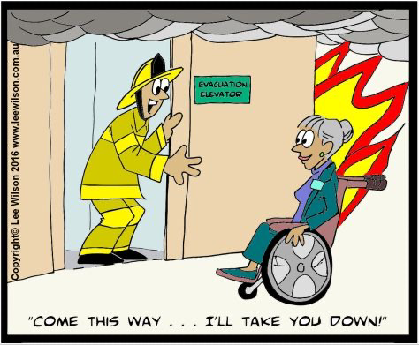
W przypadku braku możliwości budowy lub wydzielenia pomieszczenia oczekiwania na ewakuację zalecane jest oznaczenie miejsca zbiórki dla osób potrzebujących dodatkowej pomocy/asysty przy ewakuacji, wyposażone (przynajmniej) w przycisk alarmowy (lub przycisk wzywający personel), telefon oraz miejsce do siedzenia.
Punkt zbiórki dla osób potrzebujących dodatkowej pomocy/asysty przy ewakuacji – jeśli występuje odrębnie od miejsca oczekiwania na ewakuację lub gdy miejsca oczekiwania na ewakuację nie przewidziano – zaleca się oznaczyć proponowanym oznaczeniem Punkt zbiórki dla osób potrzebujących dodatkowej pomocy / asysty przy ewakuacji.

Slide 34
Sprzęt do ewakuacji (wózki/krzesła, materace, maty).

Slide 35
Urządzenia wspomagające służą do bezpiecznej ewakuacji osób o ograniczonej możliwości poruszania się (użytkowników wózków, kobiet w ciąży, osób z czasową niepełnosprawnością, seniorów itp.):
wózki (krzesła) ewakuacyjne– stosowane do ewakuacji w pozycji siedzącej po schodach w dół lub w górę i w dół,
materace ewakuacyjne– stosowane do ewakuacji w pozycji leżącej, przeznaczone dla osób, które nie mogą być ewakuowane za pomocą krzesła/wózka lub do miejsc, gdzie krzesło czy wózek mogą być niewygodne w użyciu (np. Na wąskich klatkach schodowych),
maty ewakuacyjne – przeznaczone do ewakuacji osób chorych/nieprzytomnych bezpośrednio z łóżka (mata umieszczona jest na stałe pod materacem na łóżku – w razie konieczności ewakuacji mata i materac unieruchamiają pacjenta za pomocą pasów bezpieczeństwa, dając możliwość bezpiecznej ewakuacji poziomej I pionowej).
Sprzęt powinien posiadać parametry I charakterystykę właściwą dla sprzętu medycznego oraz mieć oznaczenie CE. Oprócz tego zaleca się, by sprzęt miał możliwie długą gwarancję (6 lat) oraz jak największy udźwig (min. 180 kg).

Slide 36
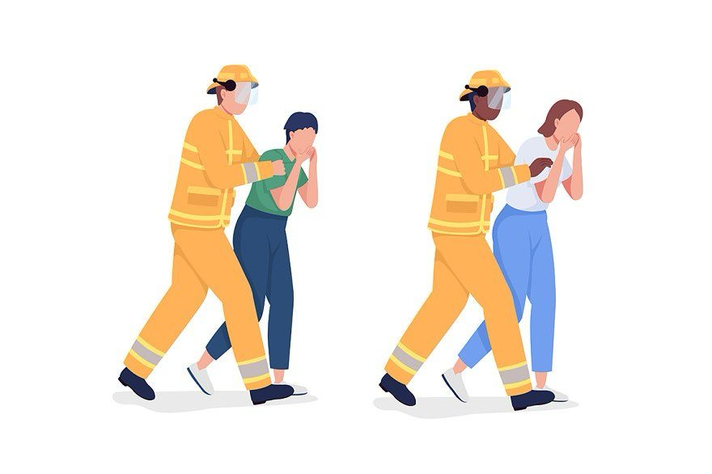
Osoby/zespoły odpowiedzialne za ewakuację OzN (lub innych osób potrzebujących wsparcia) odnajdują przypisane osoby i postępują zgodnie z bieżącymi potrzebami, wspierając się wiedzą uprzednio pozyskaną z indywidualnych planów postępowania wtrakcie ewakuacji (PEEP), tj. Asystują w opuszczeniu obiektu w najbardziej efektywny dostępny w danej chwili sposób (jeśli istnieje taka potrzeba, to z wykorzystaniem wózków/materacy ewakuacyjnych). Liczba koordynatorów jest zależna od organizacji pracy w firmie. W zależności od wielkości I rodzaju organizacji jeden koordynator może być wyznaczony dla działu, piętra lub klatki schodowej. Po opuszczeniu obiektu osoba koordynująca prace danego zespołu ewakuacyjnego melduje dowódcy akcji ewakuacyjnej obecność wszystkich osób, które zostały przez zespół ewakuowane.

Slide 37
Rozwiązania organizacyjne

Slide 38
Podczas przygotowywania procedur ewakuacji należy uwzględniać:
rodzaj budynku (liczbę kondygnacji, parametry dróg ewakuacyjnych, rodzaje stosowanych systemów powiadamiania),
liczbę osób z niepełnosprawnościami mogących podlegać ewakuacji,
rodzaj i stopień ich niepełnosprawności (a w związku z tym – ewentualną liczbę sprzętu do ewakuacji oraz liczbę osób asystujących).
Przy opracowywaniu procedur ewakuacji należy pamiętać również o tym, że nie każda osoba z niepełnosprawnością jest wstanie samodzielnie poruszać się po budynku, w tym zwłaszcza w razie wystąpienia zagrożenia. Po zdiagnozowaniu potrzeb konkretnej osoby konieczne może się okazać wyznaczenie asystenta / pomocnika / pracownika funkcyjnego,odpowiedzialnego za pomoc w ewakuacji tej osoby. Ilość osób asystujących należy każdorazowo dobierać z myślą o konkretnej osobie, przy czym zalecane jest też, by każda z osób asystujących miała zmiennika / zmienniczkę: ma to na celu uniknięcie sytuacji, w której podczas wystąpienia zagrożenia asystent jest nieobecny, a osoba – pozostawiona bez pomocy.Odpowiedzialni za ewakuację muszą pamiętać, że ratując innych, przede wszystkim powinni zadbać o swoje bezpieczeństwo: może się okazać, że poinformowanie służb o lokalizacji osoby z niepełnosprawnością będzie działaniemskuteczniejszym niż próby pomocy jej przy ewakuacji.

Slide 39
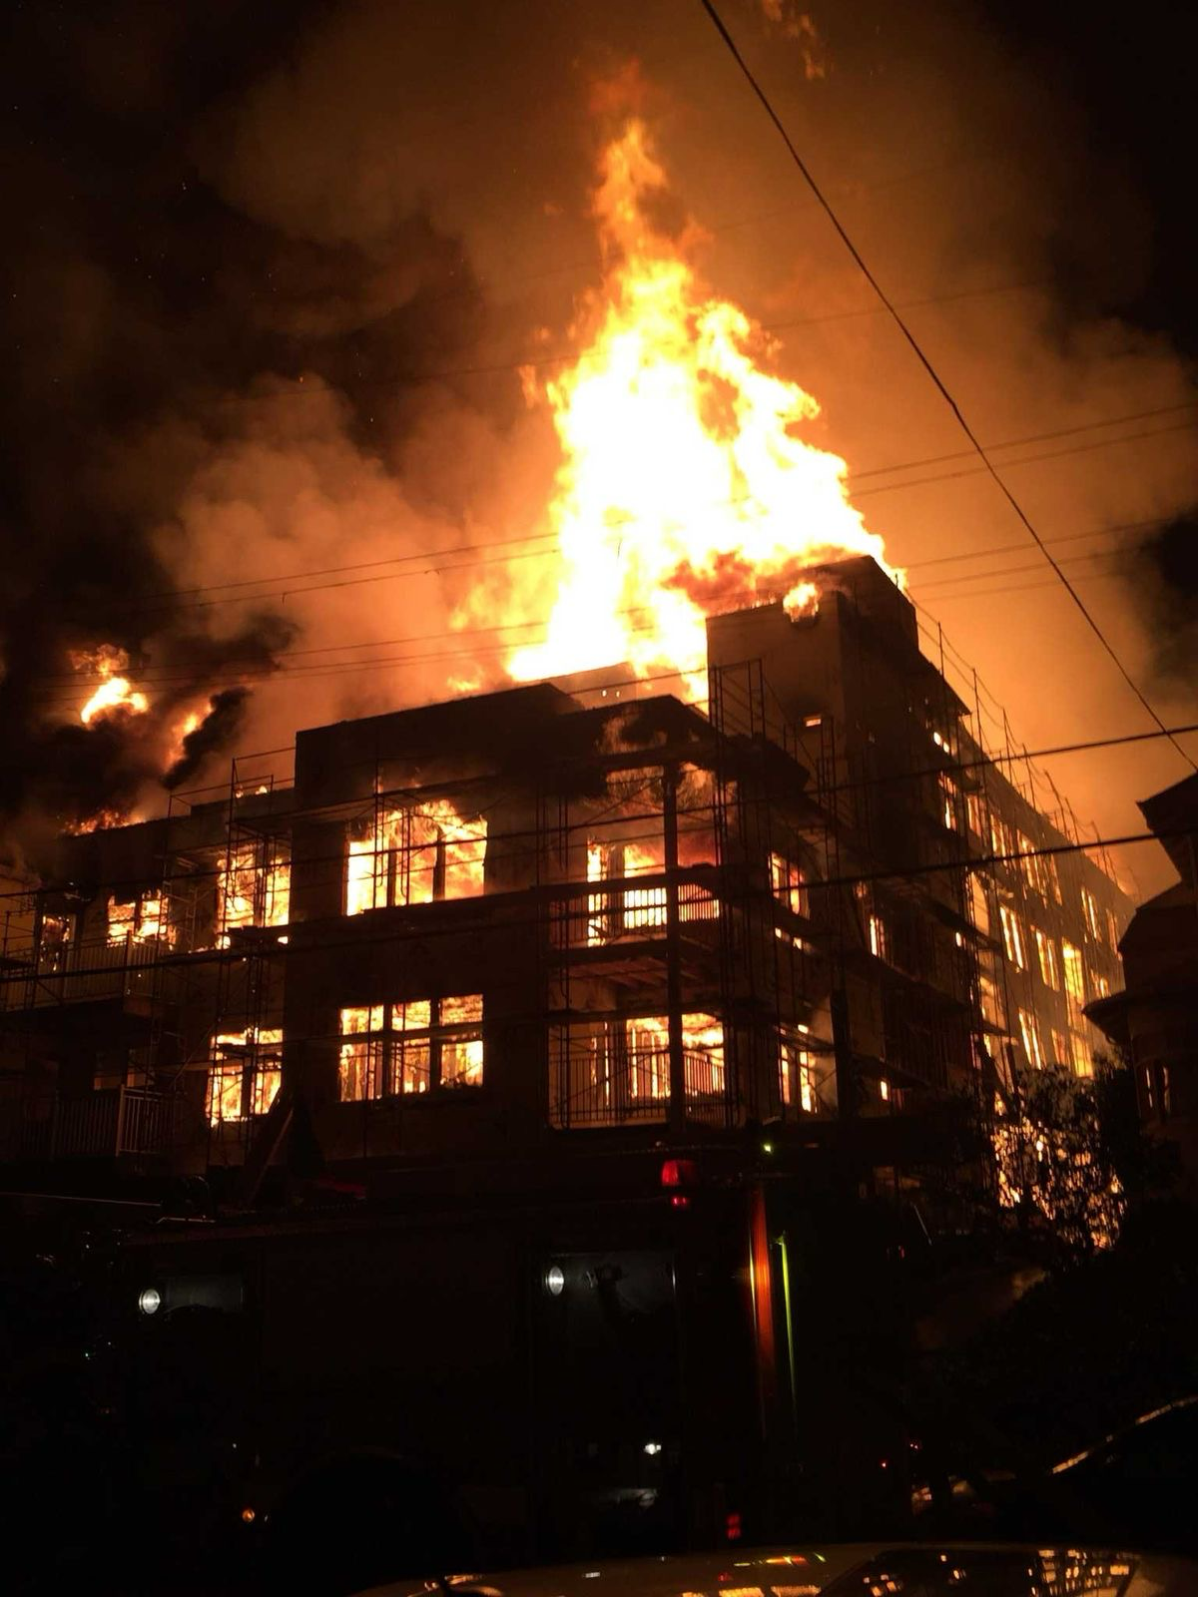
Instrukcja bezpieczeństwa pożarowego
Zgodnie z OP właściciele, zarządcy lub użytkownicy obiektów bądź ich części stanowiących odrębne strefy pożarowe – przeznaczonych do wykonywania funkcji użyteczności publicznej, zamieszkania zbiorowego, produkcyjnych, magazynowych oraz inwentarskich – odpowiadają za zapewnienie I wdrożenie instrukcji bezpieczeństwa pożarowego IBP.

Slide 40
Instrukcja IBP musi zawieraćnastępujące informacje

Slide 41
warunki ochrony przeciwpożarowej wynikające z przeznaczenia, sposobu użytkowania, prowadzonego procesu technologicznego, magazynowania (składowania) i warunków technicznych obiektu, w tym zagrożenia wybuchem;
określenie wyposażenia w wymagane urządzenia przeciwpożarowe i gaśnice oraz sposobów poddawania ich przeglądom technicznym i czynnościom konserwacyjnym;
sposoby postępowania na wypadek pożaru i innego zagrożenia;
sposoby zabezpieczenia prac niebezpiecznych pod względem pożarowym, jeżeli takie prace są przewidywane;
warunki i organizacja ewakuacji ludzi oraz praktyczne sposoby ich sprawdzania;
sposoby zapoznania użytkowników obiektu, w tym zatrudnionych pracowników, z przepisamiprzeciwpożarowymi i treścią przedmiotowej instrukcji;
zadania i obowiązki w zakresie ochrony przeciwpożarowej dla osób będących stałymi użytkownikami obiektu;

Slide 42
plany obiektów, obejmujące także ich usytuowanie oraz terenu przyległego, z uwzględnieniem graficznych danych dotyczących w szczególności:
powierzchni, wysokości i liczby kondygnacji budynku,
odległości od obiektów sąsiadujących,
parametrów pożarowych występujących substancji palnych,
występującej gęstości obciążenia ogniowego w strefie pożarowej lub strefach pożarowych,
kategorii zagrożenia ludzi, przewidywanej liczby osób na każdej kondygnacji i w poszczególnych pomieszczeniach,
lokalizacji pomieszczeń i przestrzeni zewnętrznych zaklasyfikowanych jako strefy zagrożone wybuchem,
podziału obiektu na strefy pożarowe,

Slide 43
warunków ewakuacji ze wskazaniem kierunków i wyjść ewakuacyjnych
miejsc usytuowania urządzeń przeciwpożarowych i gaśnic, kurków głównych instalacji gazowej, materiałów niebezpiecznych pożarowo oraz miejsc usytuowania elementów sterujących urządzeniami przeciwpożarowymi,
wskazania dojść do dźwigów dla ekip ratowniczych,
hydrantów zewnętrznych oraz innych źródeł wody do celów przeciwpożarowych,
dróg pożarowych i innych dróg dojazdowych, z zaznaczeniem wjazdów na teren ogrodzony;
wskazanie osób lub podmiotów opracowujących instrukcję.

Slide 44
Postępowanie w trakcie ewakuacji

Slide 45
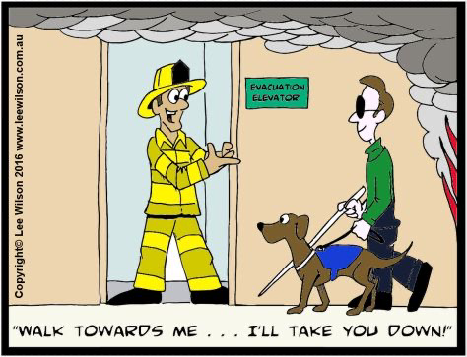
W trakcie ewakuacji należy postępować zgodnie z zaleceniami instrukcji bezpieczeństwa pożarowego IBP przy uwzględnieniu obecności w budynku osób z niepełnosprawnościami. Osoby odpowiedzialne za ewakuację oraz osoby wyznaczone na ich zastępstwo powinny być odpowiednio przeszkolone I wiedzieć, jak postępować w trakcie ewakuacji, w zależności od rodzaju niepełnosprawności ewakuowanych osób.Należy pamiętać, że w każdym przypadku najważniejsza jest komunikacja, będącapodstawą skutecznego działania.

Slide 46
Prawidłowa ewakuacja wszystkich osób niepełnosprawnych - etapy

Slide 47
W pierwszej kolejności należy ewakuować osoby z tej części obiektu, w której powstał pożar lub te, które znajdują się na drodze rozprzestrzeniania się ognia. Wśród ewakuowanych w pierwszej kolejności powinny być osoby o ograniczonej z różnych względów zdolności poruszania się, natomiast zamykać strumie ruchu powinny osoby, które mogą poruszać się o własnych siłach,
Osoby niepełnosprawne ruchowo oraz z dysfunkcjami wzroku należy ewakuować przenosząc na rękach, krzesłach, wózkach, kocach lub innym sprzęcie przeznaczonym do ewakuacji osób,

Slide 48
Jeżeli droga ciągami komunikacyjnymi (korytarze, klatki schodowe) może być niebezpieczna z powodu np.: dużego zadymienia lub wysokiej temperatury należy wybrać pomieszczenie do ukrycia się i bezpiecznego poczekania na pomoc straży pożarnej. Pomieszczenie powinno być oddalone od źródła ognia I dymu. Drzwi pomieszczenia lub okna w razie konieczności należy uszczelnić kocem lub odzieżą. Powiadomić zarządzającego ewakuację lub służby, że w pomieszczeniu są osoby które czekają na pomoc.
WAŻNE ! Podczas szukania schronienia należy zwrócić uwagę na to co jest za oknami, ponieważ przybyłe służby ratownicze muszą mieć możliwość podjechania pod okna budynku samochodami wyposażonymi w wysokościowy sprzęt ratowniczy, dzięki któremu ewakuacja osób niepełnosprawnych będzie możliwa.

Slide 49
Osoby z dysfunkcjami wzroku I sposoby komunikowania się z nimi

Slide 50
Podczas ewakuacji, zanim nawiążesz kontakt fizyczny, uprzedź o tym osobę niewidomą. Rozpocznij od nawiązania kontaktu słownego. Wymień swoje imię i koniecznie powiedz co się dzieje.
Osoby niewidome korzystają ze swoich rąk dla utrzymywania równowagi, więc nie chwytaj jej za rękę, nie szarp, nie łap za laskę, nie popychaj inie przesuwaj. Jeśli chcesz taką osobę poprowadzić, zaproponuj jej swoje ramię. Wówczas stanie ona za tobą i chwyci cię dłonią nieco powyżej łokcia. Cztery palce wsunie pomiędzy twoją rękę i tułów, a kciukiem obejmie ramię z zewnątrz. W ten sposób osoba niewidoma będzie mogła doskonale orientować się, jakie ruchy wykonujesz.
Pamiętaj, że poruszając się z osobą niewidomą, asystent zawsze i wszędzie idzie pierwszy, a osoba niewidoma pół kroku za nim.
Pamiętaj, aby obserwować nie tylko ziemię przed sobą i osobą niewidomą, ale także przestrzeń obejmującą tułów i głowę osoby niewidomej.Chodzi o to, abyście nie zahaczyli o jakiekolwiek elementy wiszące, stojące, wystające poza obrys budynku, etc.
Jeżeli znajdziecie się w ciasnej przestrzeni (np. w wąskich drzwiach), zasygnalizuj to osobie niewidomej słownie oraz przez wysunięcie łokcia wtył. Wówczas osoba niewidoma schowa się za twoimi plecami i będziecie mogli pokonać drogę „gęsiego”. Idąc, koniecznie opisuj otoczenie I wskazuj przeszkody, np. schody „w górę”, „w dół”.
Jeżeli musicie przejść przez drzwi, osoba niewidoma powinna znaleźć się po stronie zawiasów. Poinformuj odpowiednio wcześniej o takim manewrze I konieczności zmiany trzymanego ramienia. Ty otwierasz drzwi, a osoba niewidoma, zabezpieczając swoją twarz wolną ręką, złapie skrzydło, a następnie sama je zamknie.

Slide 51
Osoba niewidoma nie ma potrzeby wieszać się na twoim ramieniu, ani bardzo mocno zaciskać dłoni.
Jeśli chcesz ostrzec osobę niewidomą, zrób to w sposób konkretny.
Sam okrzyk „uważaj!” nie pozwoli osobie niewidomej zorientować się, czy ma się zatrzymać, uciekać, pochylić, czy coś przeskoczyć.

Slide 52
Podczas ewakuacji osób z dysfunkcjami wzroku należy pamiętać, że:
u osób tych, zmiany zachodzące w szybkim tempie powodują dezorientację, panikę, stres, niechęć lub nie możność działania,
osoba niewidoma nigdy nie widziała pogorzeliska, rumowiska, ognia, sprzętu ratowniczego,
osoba ta nie reaguje na wizualne efekty towarzyszące zagrożeniom,
osoby z dysfunkcjami wzroku mają dobrze rozwiniętą pamięć przestrzenną najbliższego otoczenia, dlatego w przypadku usłyszenia komunikatu o ewakuacji, będą najprawdopodobniej kierowały się drogą, którą znają, a która może prowadzić np. Do ogniska pożaru, stąd tak ważne jest wskazanie asystenta osoby niepełnosprawnej,
Osoby z dysfunkcjami wzroku mają trudność poruszania się bez przewodnika w terenie nieznanym lub znanym, lecz o zmienionej charakterystyce.

Slide 53
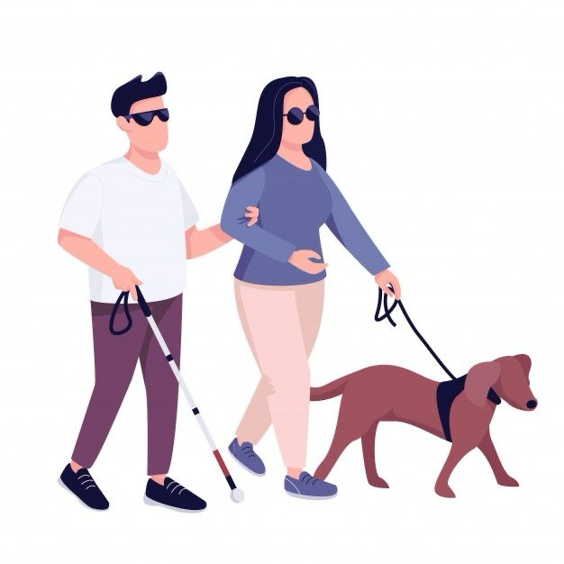
Elementu ułatwiające ewakuację osób z dysfunkcjami wzroku
brak lęku przed ciemnością,
ufność w stosunku do osób widzących i dokładne wykonywanie ich poleceń głosowych,
Dotyk, słuch, węch i smak kompensują brak wzroku, również przy rozpoznawaniu zagrożeń,
Brak chęci samowolnego oddalania się I poruszania w nieznanym terenie, co ułatwia pracę ratownikom już po samej ewakuacji,
sprawność fizyczna i umysłowa, możliwy kontakt głosowy.

Slide 54
Osoby z dysfunkcjami słuchu I sposoby komunikowania się z nimi.

Slide 55
Podczas ewakuacji osoby głuche i osoby niedosłyszące będą potrzebowały wsparcia w sytuacji zagrożenia głównie w komunikacji, przekazaniu informacji i sprawdzeniu, czy została zrozumiana. W przypadku osób głuchych czy osób niedosłyszących stosowanie komunikatorów dźwiękowych jest mało skuteczne albo wręcz bezskuteczne.
Komunikacja z osobami z dysfunkcjami słuchu musi być realizowana za pomocą specjalnych środków powiadamiania o zagrożeniu. W głównej mierze konieczny będzie kontakt osobisty.Jeśli nie potrafimy w żaden inny sposób ostrzec, to chociażby przez napis na kartce.
Zanim zaczniesz mówić do osoby niesłyszącej lub niedosłyszącej, upewnij się że na ciebie patrzy. W zależności od sytuacji możesz zamachać ręką, dotknąć jej ramienia. Mów z twarzą zwrócona w kierunku rozmówcy. Jeżeli osoba niesłysząca lub niedosłysząca nie zrozumiektóregoś zdania, nie powtarzaj go, a ujmij to, co chcesz powiedzieć inaczej.

Slide 56
Podczas ewakuacji osób z dysfunkcjami słuchu należy pamiętać, że:

Slide 57
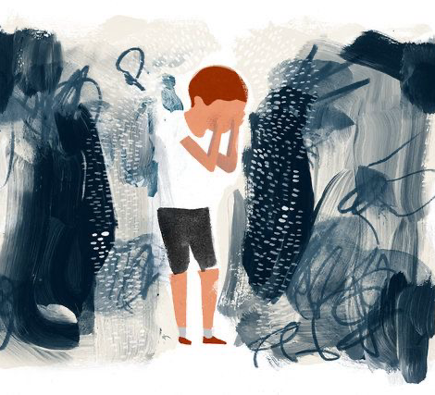
osób tych nie poinformujemy o zagrożeniu za pomocą DSO (dźwiękowy system ostrzegawczy), informacji głosowych, syren, głośników,
Osoby te czytają z ust lub rozmawiają w języku migowym (nieznajomość języka migowego wśród większości społeczeństwa utrudnia przekazywanie informacji o obecności innych zagrożeń),
osoby te mogą mieć problem w przekazaniu informacji o swoim stanie zdrowia,- 4) z osobami tymi będzie utrudniony lub wręcz niemożliwy kontakt w ciemności i zadymieniu.

Slide 58
Elementy ułatwiające ewakuacjęniedosłyszących.
sprawność fizyczna umożliwia samodzielne poruszanie się oraz samodzielne wykonywanie zalecanych i zademonstrowanych czynności,
wyostrzone receptory wzroku, węchu i dotyku kompensują brak słuchu,
ufność w stosunku do osób słyszących i otwartość na pomoc z ich strony.

Slide 59
Sposoby ewakuacji osób z niepełnosprawnością ruchową.
Przenoszenie ratowanych osób z dysfunkcjami ruchu i w razie potrzeby z dysfunkcjami wzroku (przy dużym zagrożeniu) może się odbyć przy pomocy krzesła ewakuacyjnego lub zastosowaniu jednego z poniższych sposobów:
Ewakuacja poszkodowanego przez dwie osoby przy użyciu noszy.
Chwyt „kończynowy” – jeden z ratujących chwyta ewakuowanego pod pachy, stojąc od strony jego głowy, a drugi pod kolana, stojąc tyłem do ratowanego. Ewakuowanego wynosi się nogami do przodu.
Przenoszenie „na stołeczku” - ratownicy odpowiednim uchwytem dłoni tworzą siedzenie z rąk, na których siada ratowany, trzymając ratowników za szyję. Ratownicy lekko zwróceni do siebie, ukośnie do kierunku ewakuacji, wynoszą ratowanego.

Slide 60
Przenoszenie „chwytem huśtawkowym” - ratownicy chwytają się za ręce „zewnętrznie”, wkładając je pod siedzenie ratowanego, rękami „wewnętrznymi’ po wzajemnym uchwycie na wysokości łokcia zabezpieczają ratowanego od tyłu, tworząc wsparcie na wysokości górnej części jego pleców.
Przenoszenie „chwytem strażackim” – polega na tym, że ratowany po odpowiednim chwycie wstępnym wykonanym przez ratującego, znajduje się w poprzecznym ułożeniu - zwisając na jego barkach. Ratujący ma jedną rękę przełożoną pomiędzy nogami ratowanego, trzymając go za rękę na wysokości nadgarstka, drugą ręką ratowanego zwisa swobodnie z tyłu. Ratujący ma również drugą rękę wolną I może jej użyć np. Do przytrzymania się poręczy schodów, bocznic drabiny itp..
Przenoszenie „chwytem na barana” – ratowany leży na plecach ratownika I przytrzymuje się rękami za jego szyję. Ratujący podchwytem pod kolana przytrzymuje ratowanego w ten sposób, aby środek ciężkości ratowanego znajdował się na wysokości krzyża ratującego. Ratownik, podobnie jak w wypadku chwytu„tłumokowego” jest lekko pochylony do przodu.

Slide 61
Panika osób niepełnosprawnych isposoby przeciwdziałania jej.

Slide 62
Panikę osób niepełnosprawnych wywołują następujące czynniki:
gwałtowny, dynamiczny ale dający się zaobserwować wzrokowo rozwój zdarzenia, powodujący zbliżenie się strefy zagrożenia (np. Rozwój pożaru do wielkości przekraczającej wzrost człowieka I zbliżająca się strefa spalania, obniżenie się strefy zadymienia do wysokości oczu),
Nacisk tłumu, w szczególności dotyczy osób niewidzących oraz niedowidzących,
brak oświetlenia, w szczególności dotyczy osób niepełnosprawnych ruchowo oraz niedosłyszących,
Krzyki I wrzaski o charakterze panicznym osób z tłumu,
Nagły, głośny alarm pożarowy lub określający inne zagrożenie, przy jednoczesnym pojawieniu się symptomów zagrożenia (dym, temperatura, płomienie, trzaski, krzyki itp.).

Slide 63
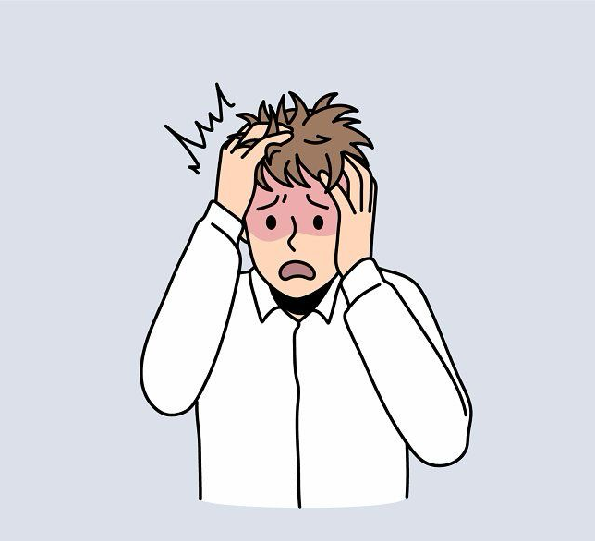
Na rozwój paniki mają wpływ następujące zjawiska:
szerzenie się przerażenia w grupie i objawów strachu u innych,
rozwój strachu spowodowany niebezpieczeństwem niemożliwym do opanowania,
pojawienie się jednostkowych zachowań o charakterze panicznym np. paniczny wrzask , paniczna ucieczka, paniczne przepychanie się do wyjścia.

Slide 64
Przeciwdziałanie panice jest niezmiernie trudne i nie można podać w tym zakresie radykalnych recept. Dokonać tego mogą ludzie obdarzeni autorytetem formalnym, wynikającym z tytułu pełnionej funkcji czy zajmowanego stanowiska lub autorytetem nieformalnym wynikającym z typu osobowości. Mowa tu o osobach odważnych, konsekwentnych, charyzmatycznych. Należy pamiętać, że przy ewakuacji osób niepełnosprawnych ogromną rolę odgrywają asystenci osób niepełnosprawnych. To oni swoją postawą, głosem, empatią, niewyolbrzymianiemistniejącego zagrożenia ułatwią ewakuację. Osoba niepełnosprawna poczuje się wówczas bezpieczna i uzyska pewność, że nie zostanie z zagrożeniem sama. Środki przeciwdziałania panice są różne, często krańcowo przeciwstawne. Można tu wymienić: przykład osobisty, zdecydowany nakaz, wykazanie nierealnościniebezpieczeństwa, przedstawienie groźby większego niebezpieczeństwa, użycie siły, unieszkodliwienieprzywódców paniki. Opanować ludzi ogarniętych paniką, prących do przodu mogą raczej osoby znajdujące się z tyłu tłumu, niż na jego czele.
Najlepszym środkiem przeciwdziałania będzie szybkie dotarcie asystenta osoby niepełnosprawnej do zagrożonej osoby I pozostanie przy niej do czasu zorganizowania akcji ratowniczej przez jednostki straży pożarnej. Sam fakt przybycia kogoś z zewnątrz wytwarza u ratowanych przekonanie, że jednak zagrożenie nie jest tak wielkie I istnieją drogi ratunku, gdyż w przeciwnym razie nikt by tu nie mógł dotrzeć.

